Slide 1
Организация
добровольческой деятельности
в подростково-молодёжном центре «ЛИГОВО»

Slide 2
Добровольческий центр «ЛИГОВО»

Slide 3
Создан в 2021 году
получил верификацию на единой информационной системе «dobro.ru»
180
добровольцев зарегистрированы на dobro.ru

Slide 4
Основная цель
консолидация усилий по организации добровольческой деятельности на территории района и создание условий для ее развития

Slide 5
Основные направления:
организация мероприятий и акций
участие в мероприятиях различного масштаба
сбор гуманитарной помощи
помощь другим организациям района

Slide 6
Участники:
воспитанники и сотрудники ПМЦ «Лигово»
неравнодушные жители города и района

Slide 7
СВО
Эковолонтерство
Патриотическое
Работа в военном комиссариате
«Письмо солдату»
Изготовление свечей и маскировочных сетей
Участие в организации отправки на СВО
#МЫВМЕСТЕ
Организация церемонии захоронения
Организация субботников
Изготовление скворечников
Сбор корма для приюта для животных («Полянка», «Преданное сердце»)
«Крышечки доброты»
«Чистый город»
Поисковые отряды
Уход за памятниками/монументами и табличками на домах
Участие в торжественно-траурных церемониях
Изготовление макетов памятников (грант)

Slide 8
Профилактика
Проекты
Участие в федеральных мероприятиях
«Синяя птица» (закраска незаконной рекламы)
«Стоп ВИЧ/СПИД
«Уличный патруль» (удаление незаконной рекламы с уличных столбов)
Транспортная реформа
«Формирование комфортной городской среды»
Форум «Мы вместе»
«День донора в «Лигово»
«Таврида – арт»
«Поезд Победы»
«Волонтеры Победы»

Slide 9
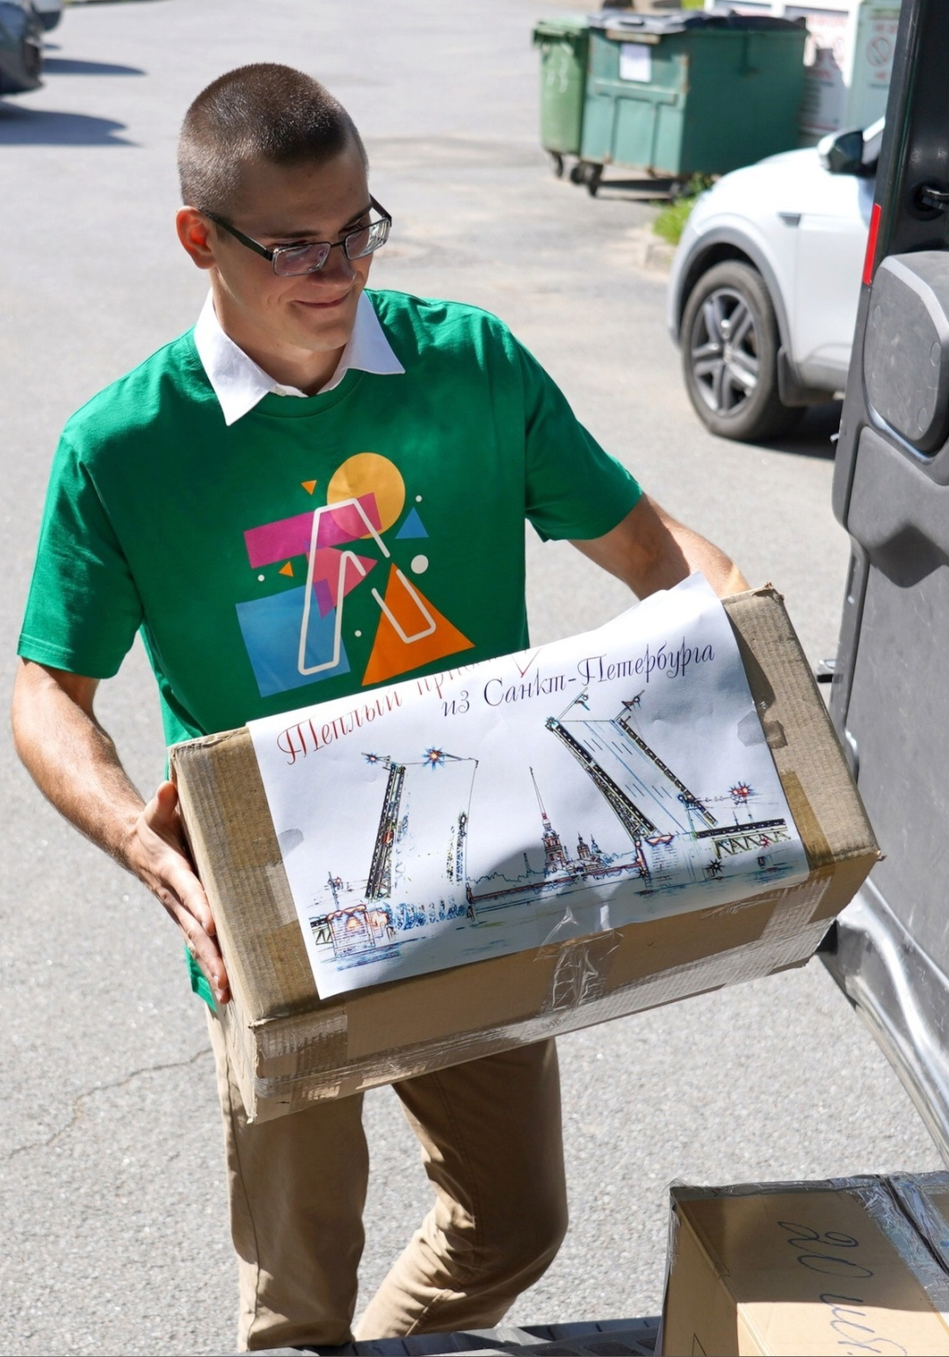
2022 г.
2023 г.

Slide 10
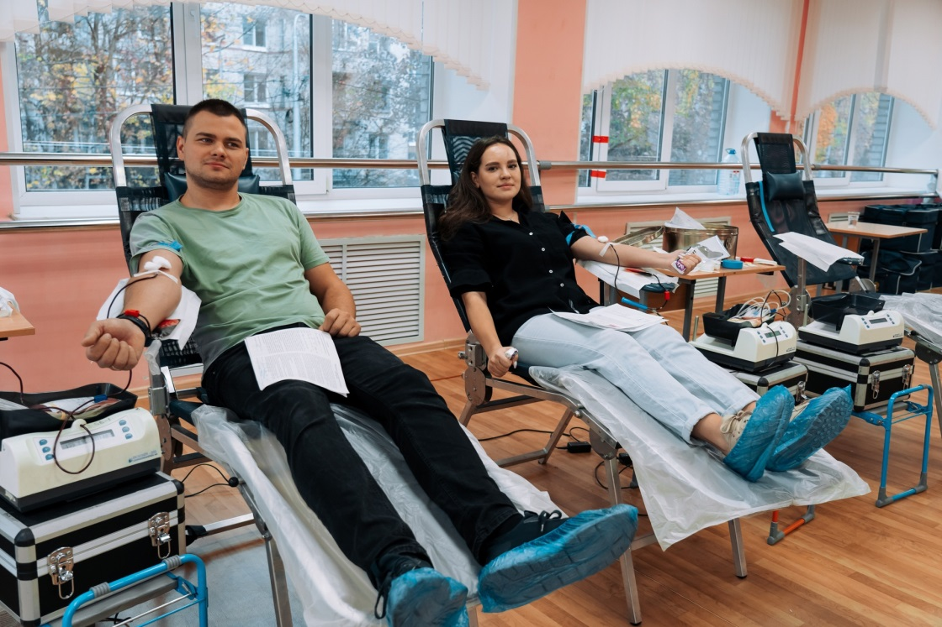
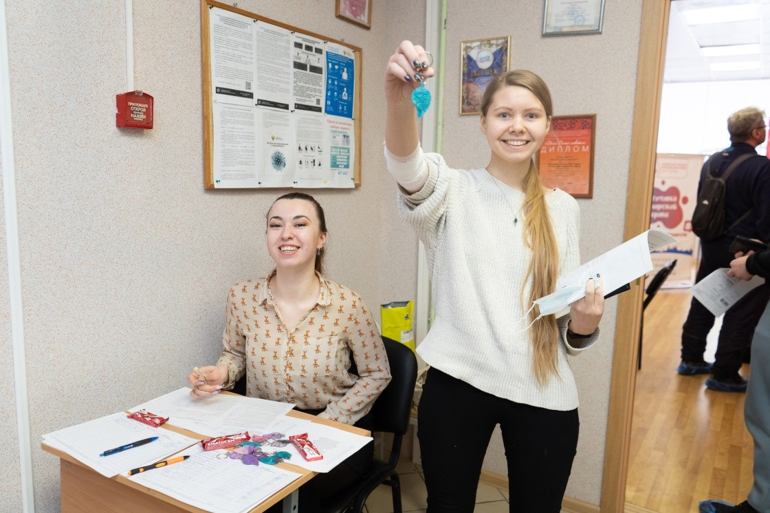

Slide 11
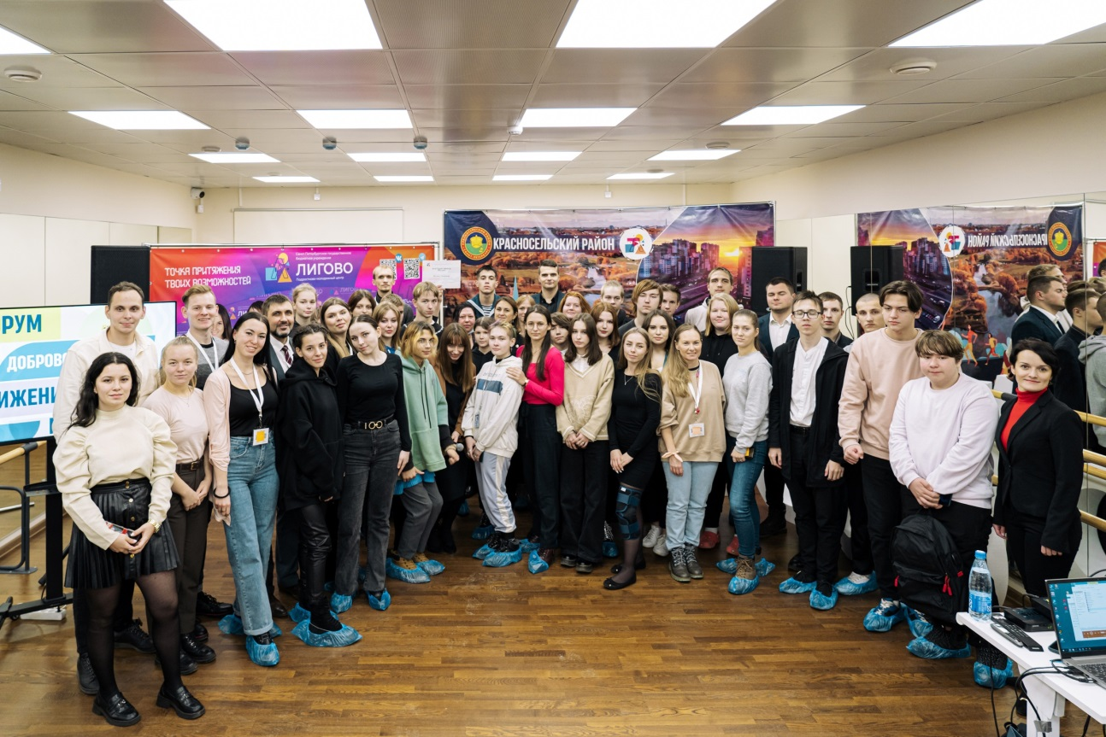

Slide 12
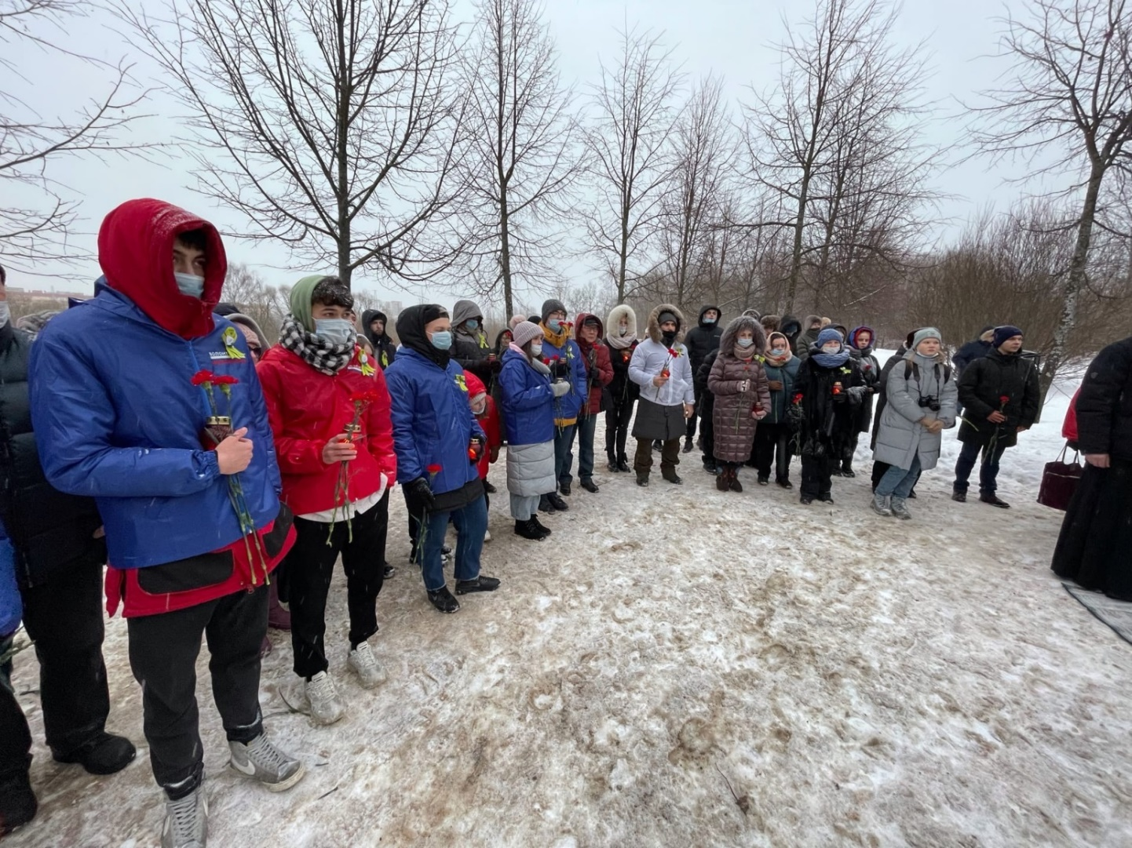
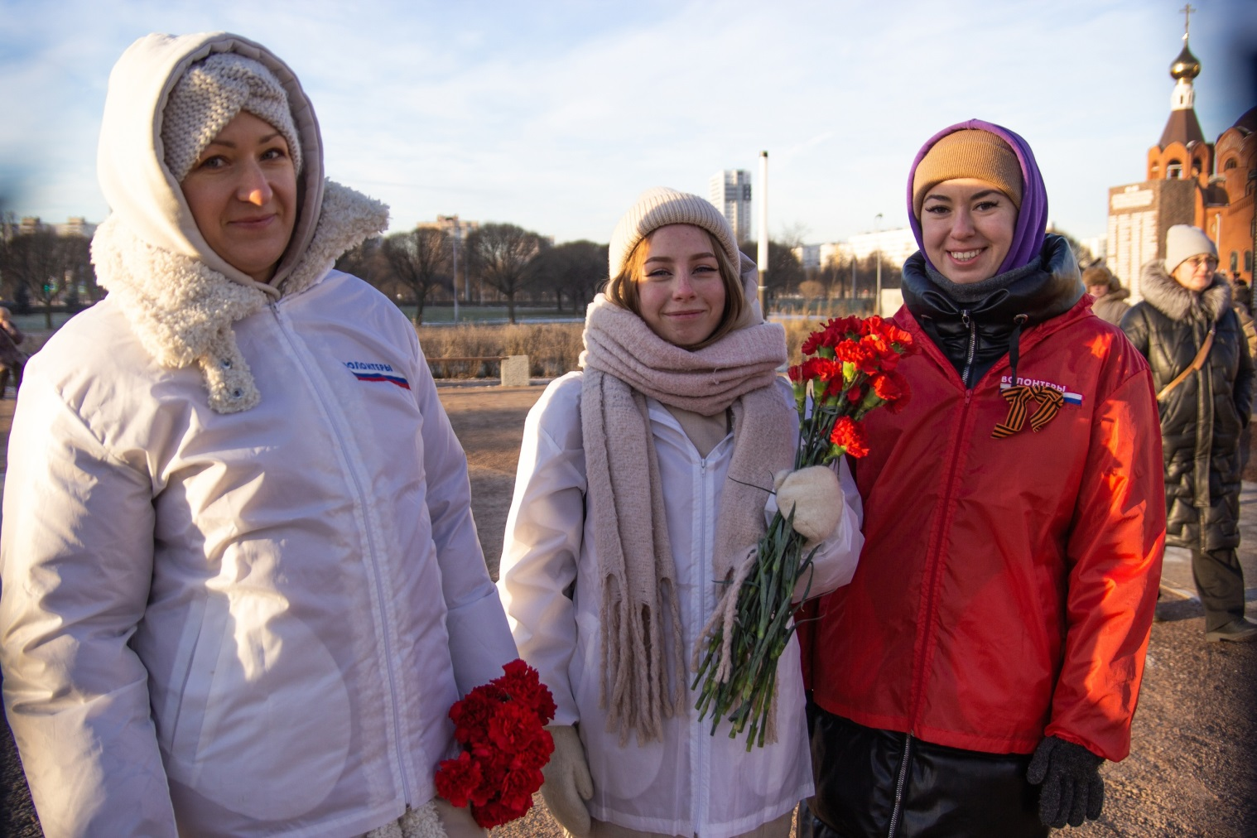
Церемонии возложения цветов
«Свеча памяти»
«День Героев Отечества»

Slide 13
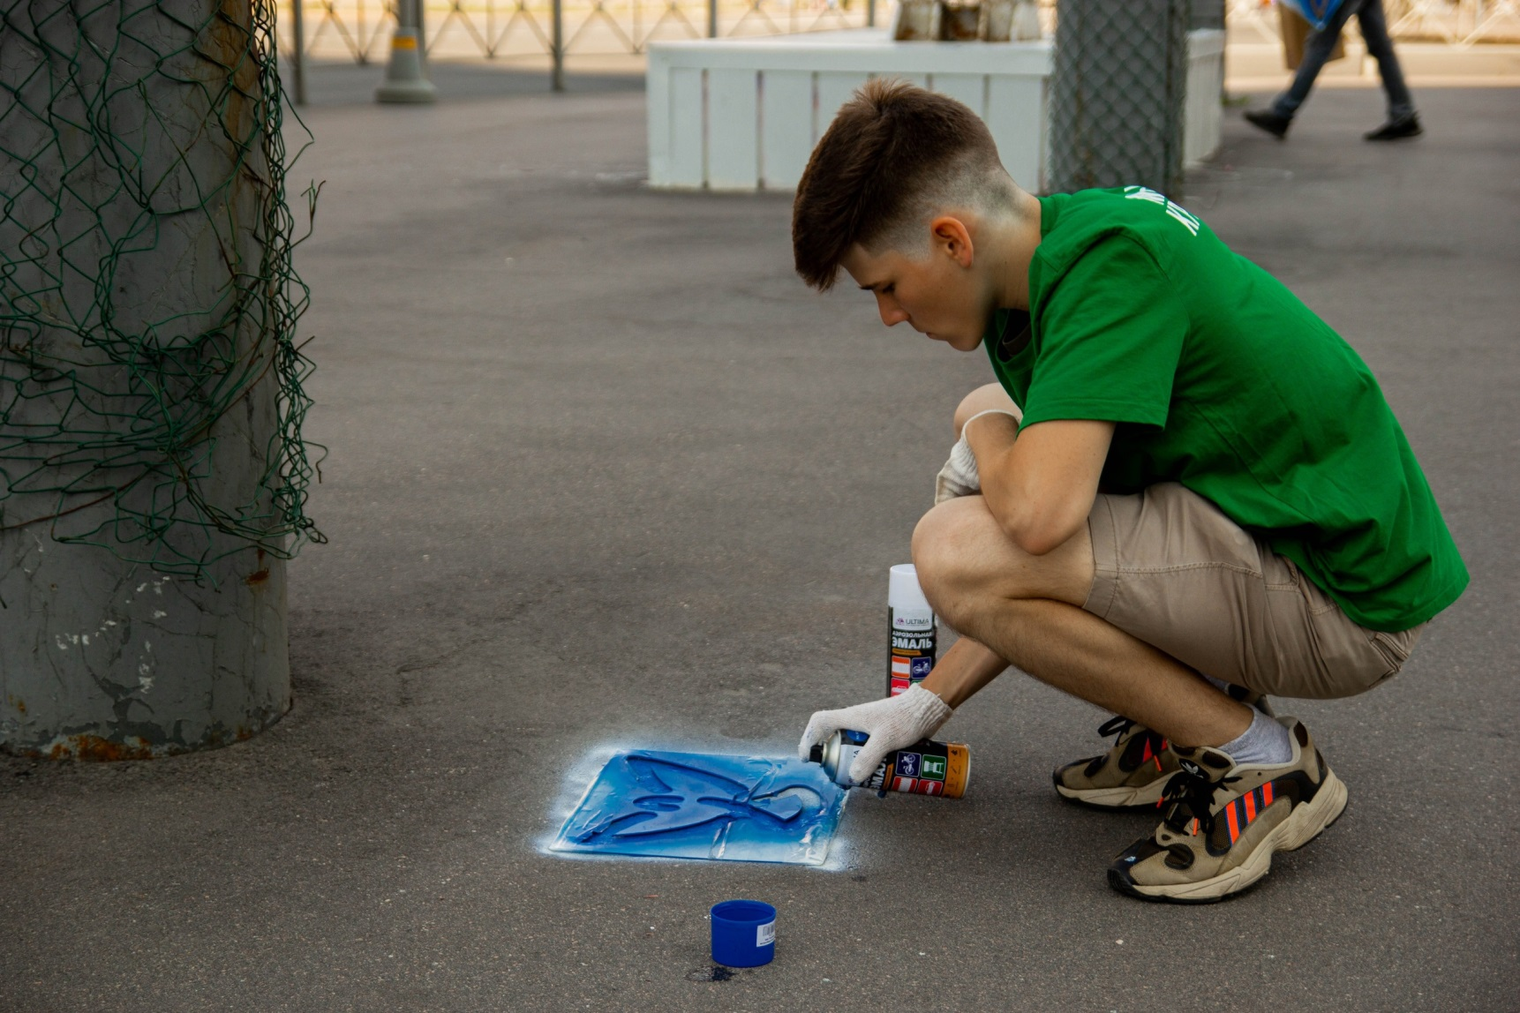
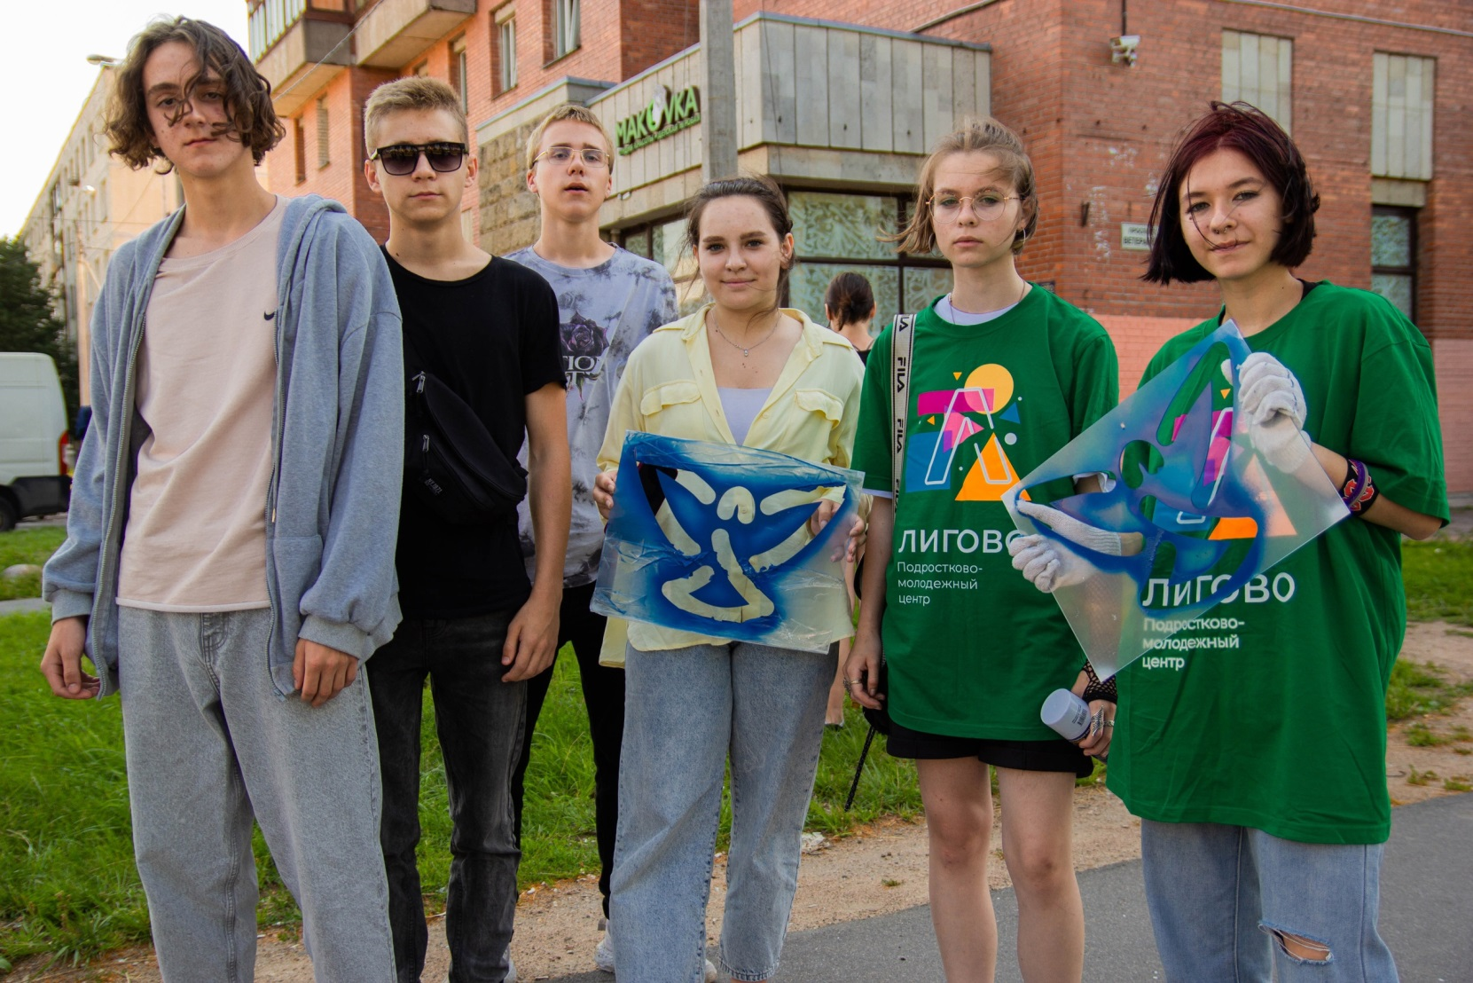
«Синяя птица»

Slide 14
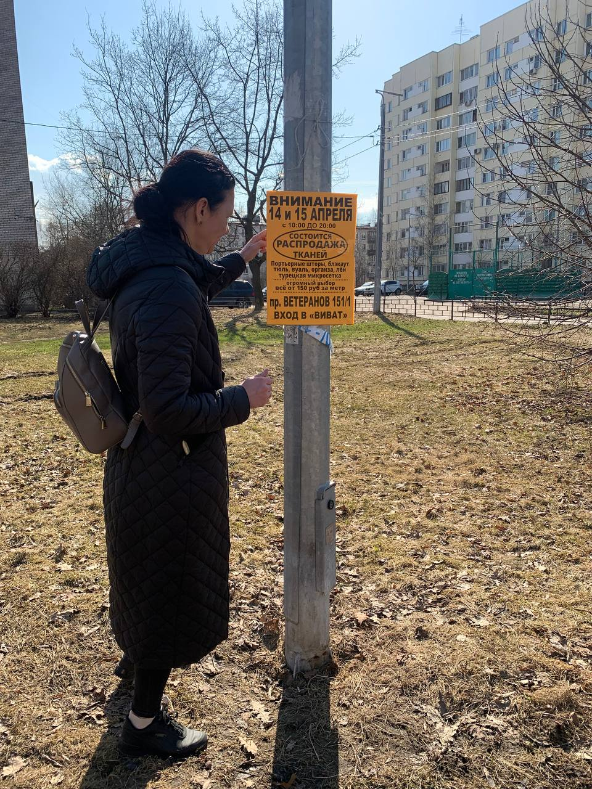
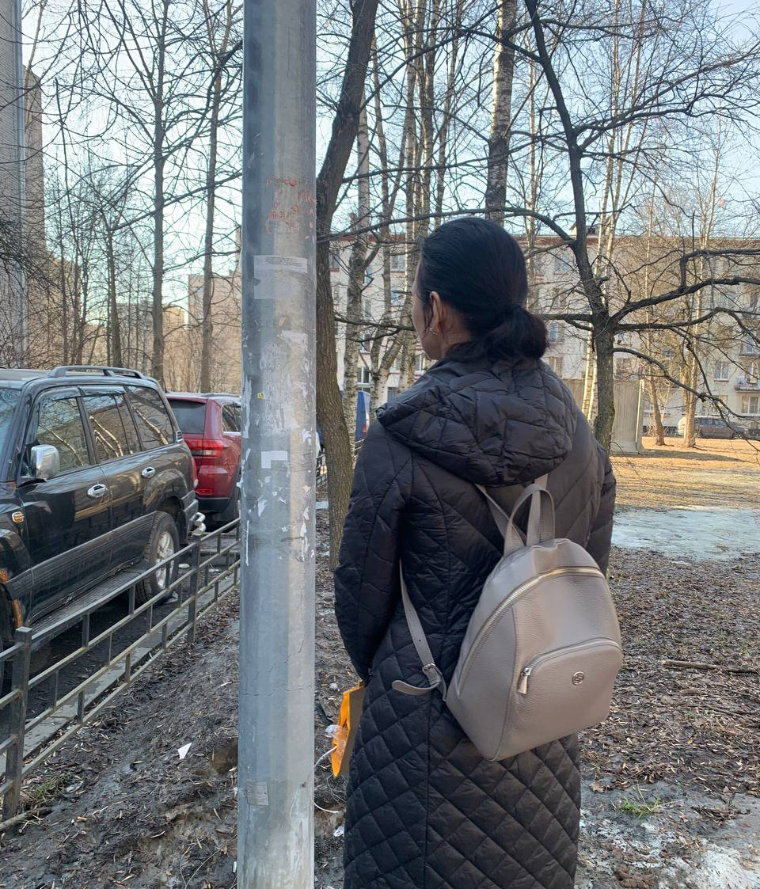
До
«Уличный патруль»
После

Slide 15
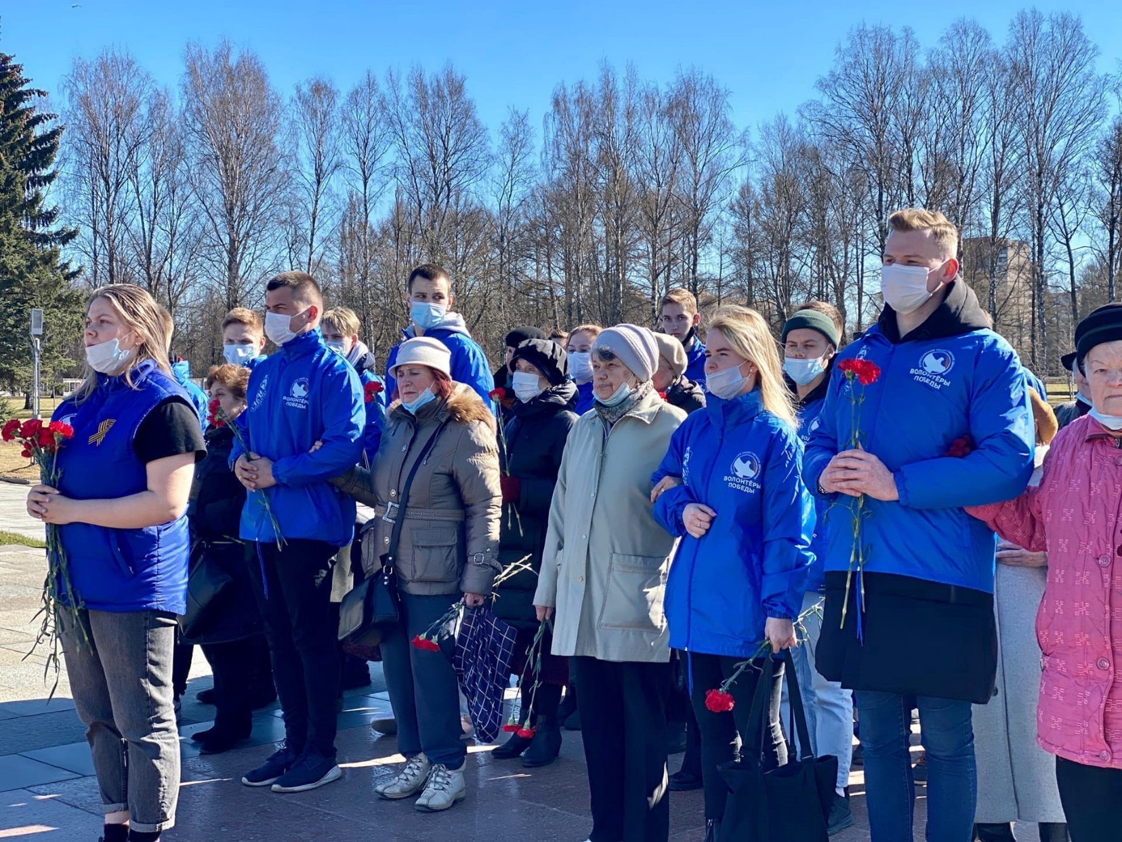
Работа совместно с Волонтерами победы

Slide 16
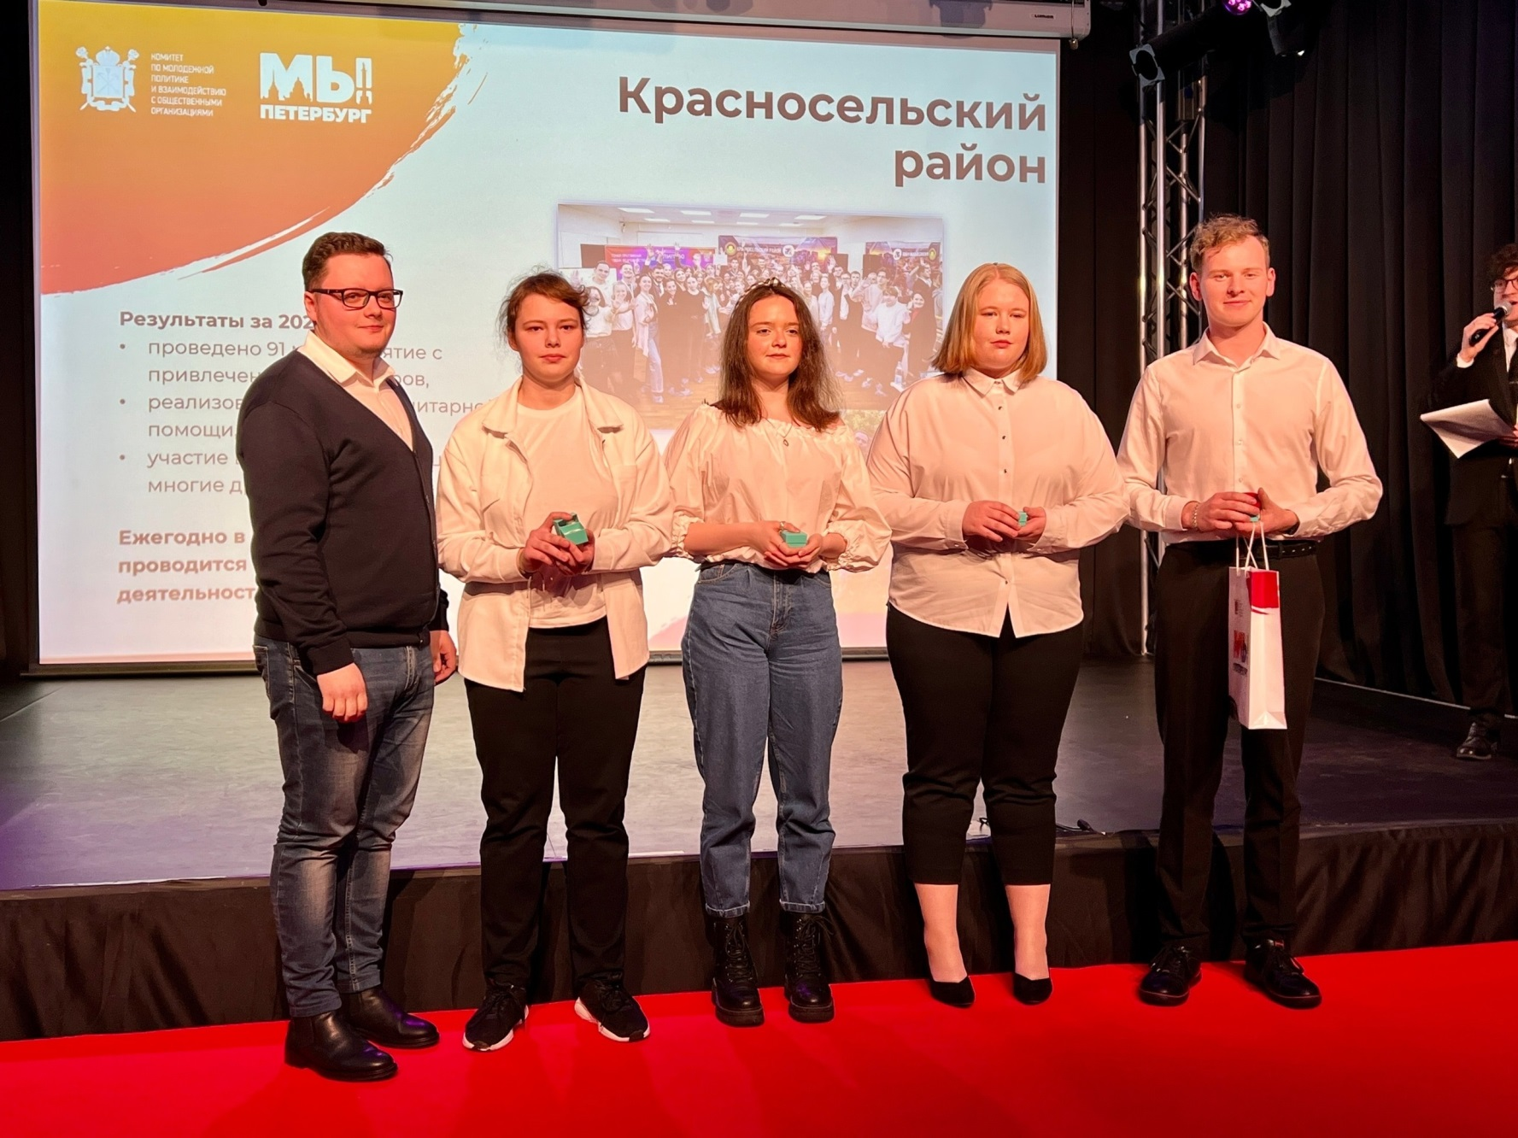
Оловянный знак «Роза» - памятный значок «Шаги пути волонтера»
(награда второго уровня)

Slide 17
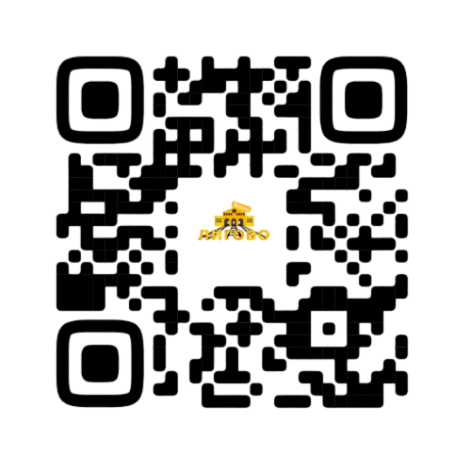
Медиа ресурсы

Slide 18
Добровольческий центр
«ЛИГОВО»

